Slide 1
報告:Weather Prediction
步驟:
手動蒐集CSV檔 → 匯入資料 → 合併資料 → 資料前
處理 → 匯出資料 → 切分資料 → 載入模型 → 訓練
模型 → 保存模型 → 觀看準確度 → 畫圖 → 修正與
改善。

Slide 2
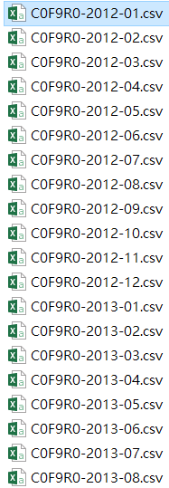
月份依照檔名去分類

Slide 3
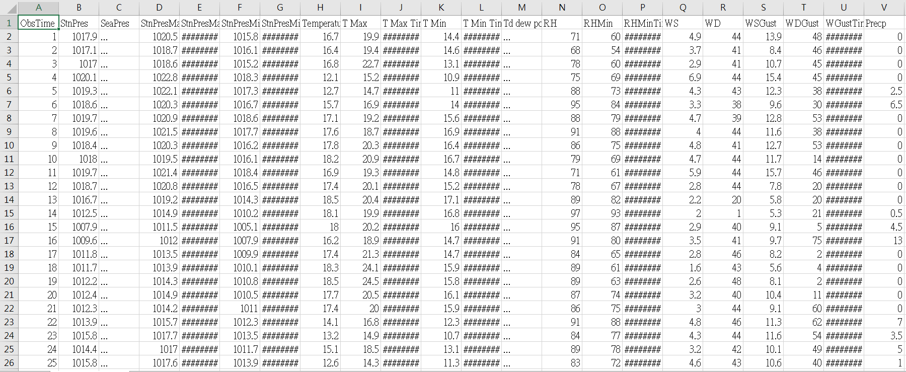
原始資料，並無年份月份欄位

Slide 4
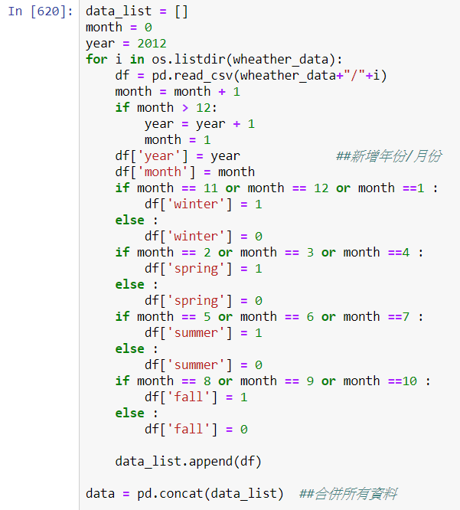
遍歷所有檔案，並在檔案中新增年份月份，及春夏秋冬欄位。

Slide 5
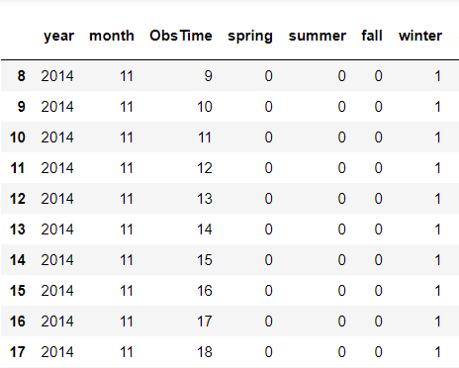
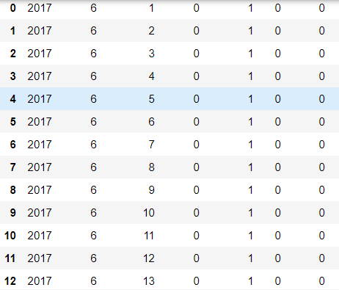
資料展示
冬天
夏天

Slide 6
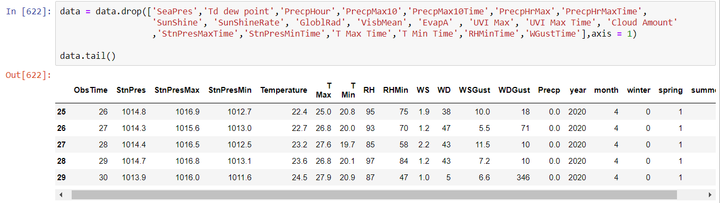
刪除不要的欄位

Slide 7
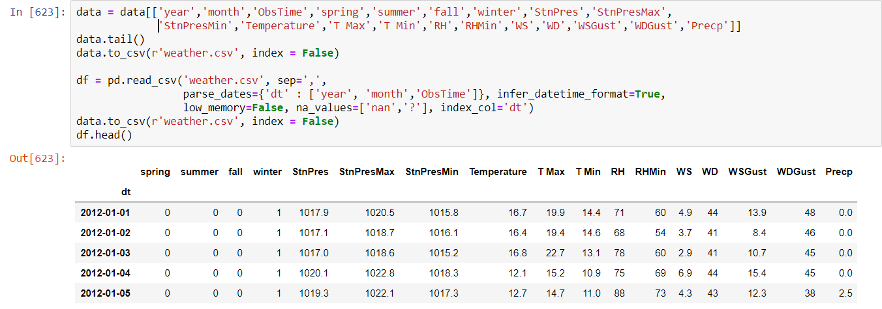
重新排序欄位，並將year month obstime 合併為dt欄位。

Slide 8
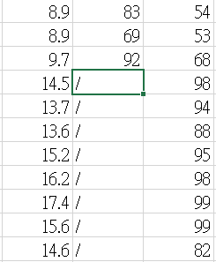
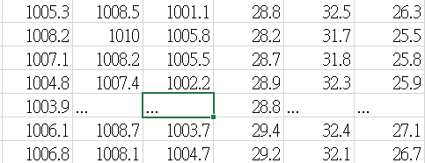
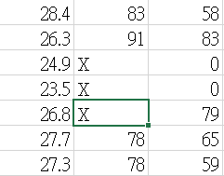
觀察資料
/
…
X

Slide 9

將這三個缺失值取代為np.nan

Slide 10
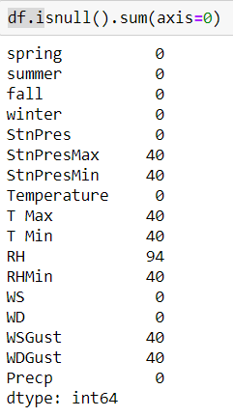
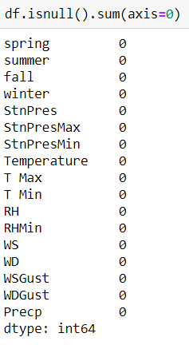

移除缺失值
再次檢查
觀察缺失值
移除缺失值

Slide 11
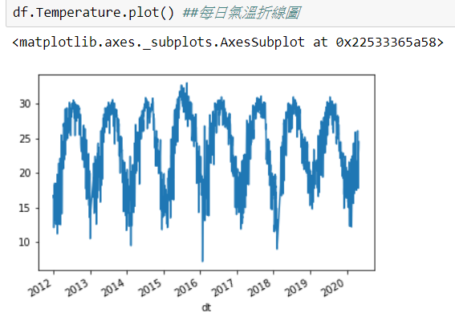
觀測是否為週期性資料

Slide 12
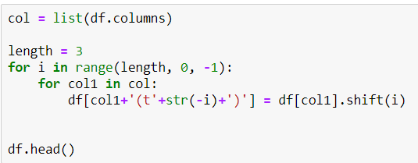
擴增資料欄位

Slide 13
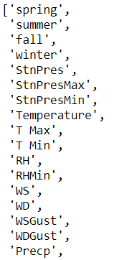
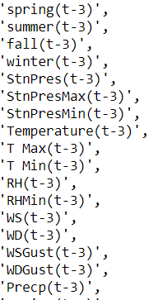
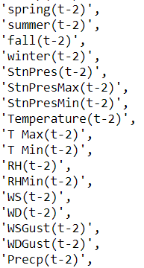
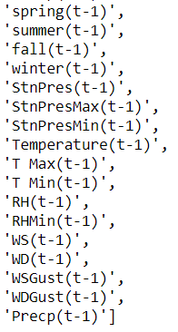
總共有17個特徵預測13個欄位
原資料
擴增後的資料

Slide 14
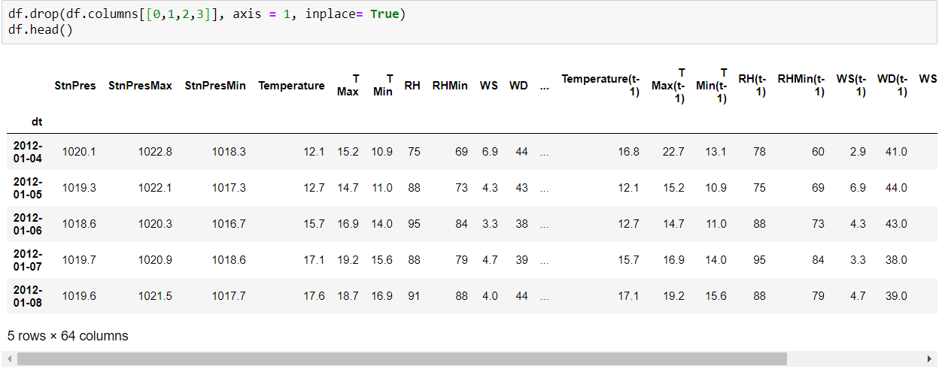
我們不須預測春夏秋冬，所以將春夏秋冬的欄位移除。

Slide 15
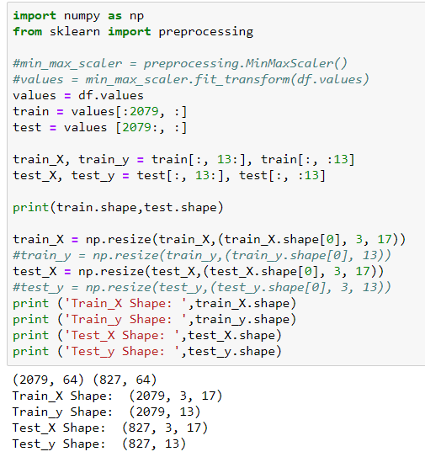
資料切分

Slide 16
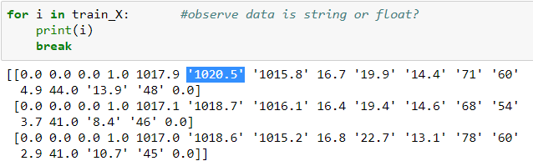
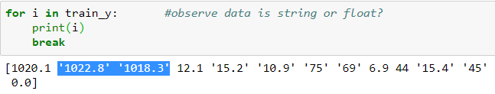
觀察資料切分後的資料，印出train_X，train_y

Slide 17

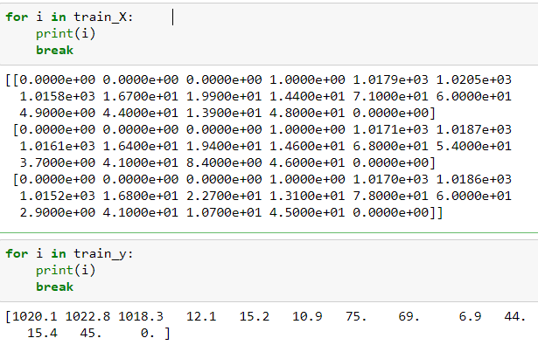
發現裡面存在著str，float兩種型態，將全部換為float，並再觀測一次是否確實轉換。

Slide 18
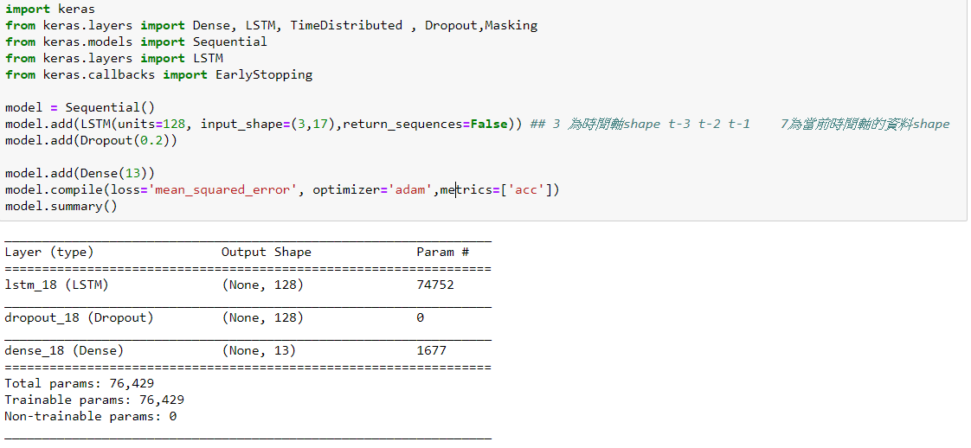
建立模型

Slide 19
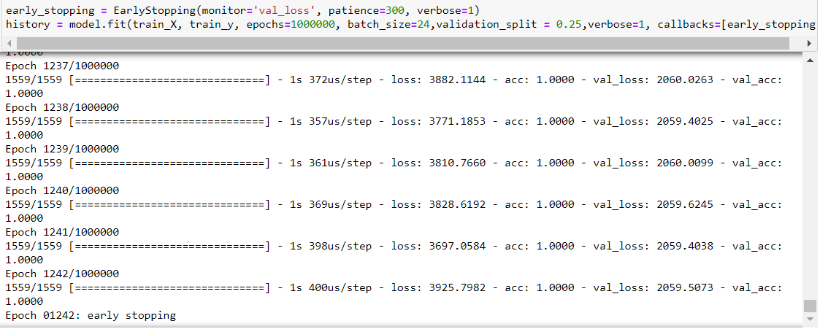
訓練模型

Slide 20
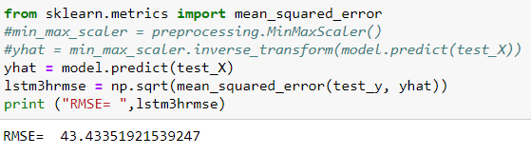
算RMSE

Slide 21
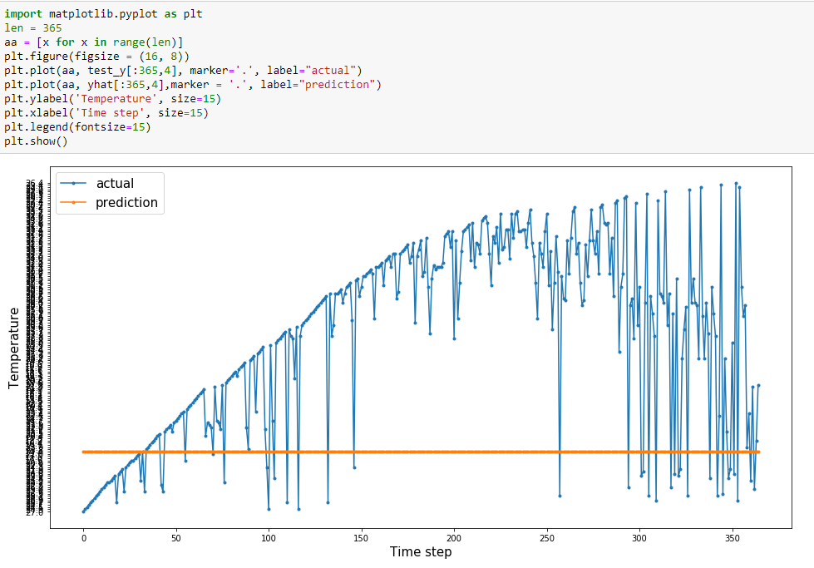
畫出Temperture的圖形

Slide 22
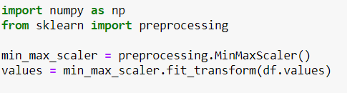
修正改善 : 資料標準化Min Max Scaler

Slide 23
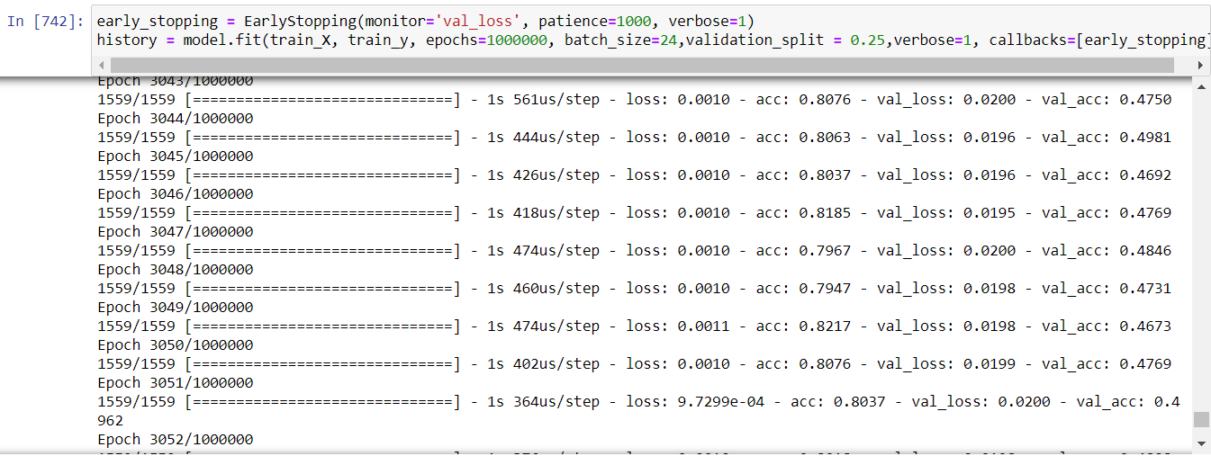
標準化後準確率8成

Slide 24
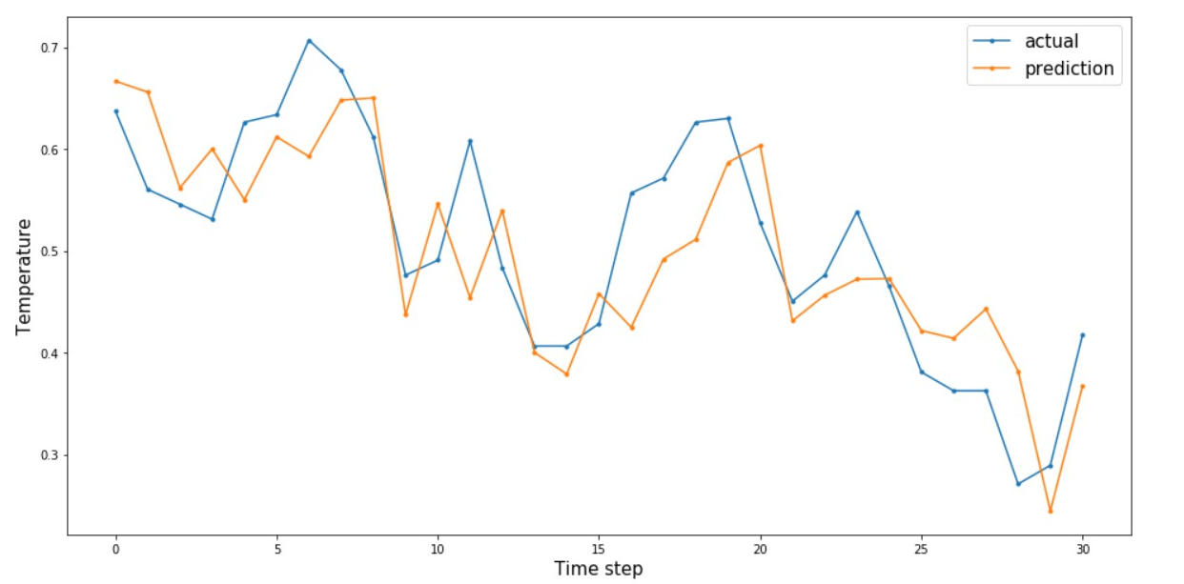
資料標準化後的Temperature預測圖型
, callbacks=[ear

Slide 25
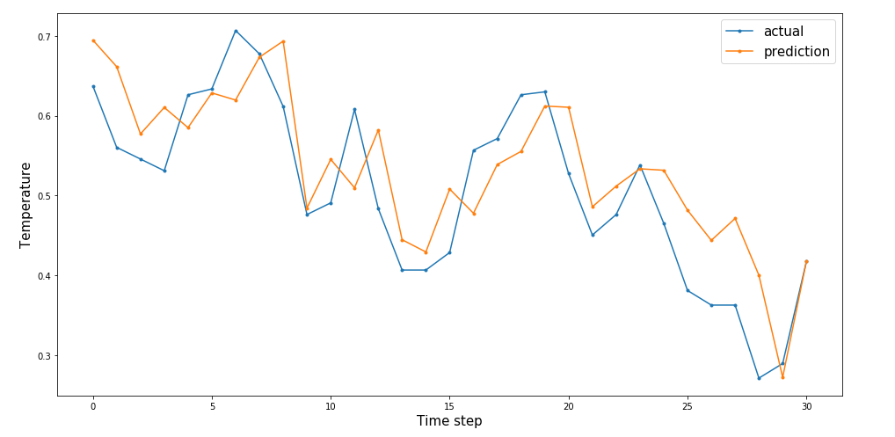
加入四季變化對比沒加入四季變化
有加入
未加入

Slide 26
專題報告:天氣預測組
嘗試 :
1.前3天預測當天
2.加入4季變化，前7天預測當天
3.加入4季變化，前1~5年的前2天預測當天
4.未正規化的預測
5.正規化後的預測
5.將17種特徵最後輸出1筆資料Temperature

Slide 27
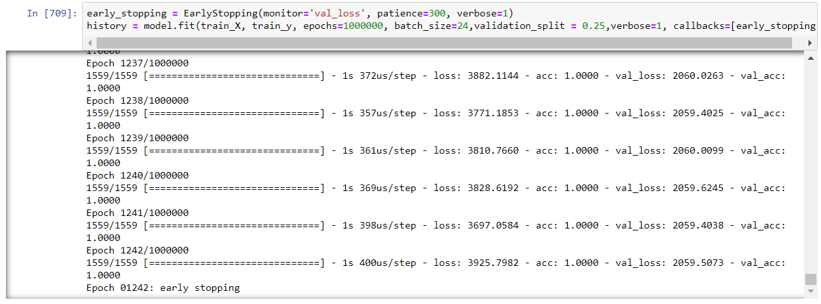
加入4季變化，前1~5年的前2天預測當天

Slide 28
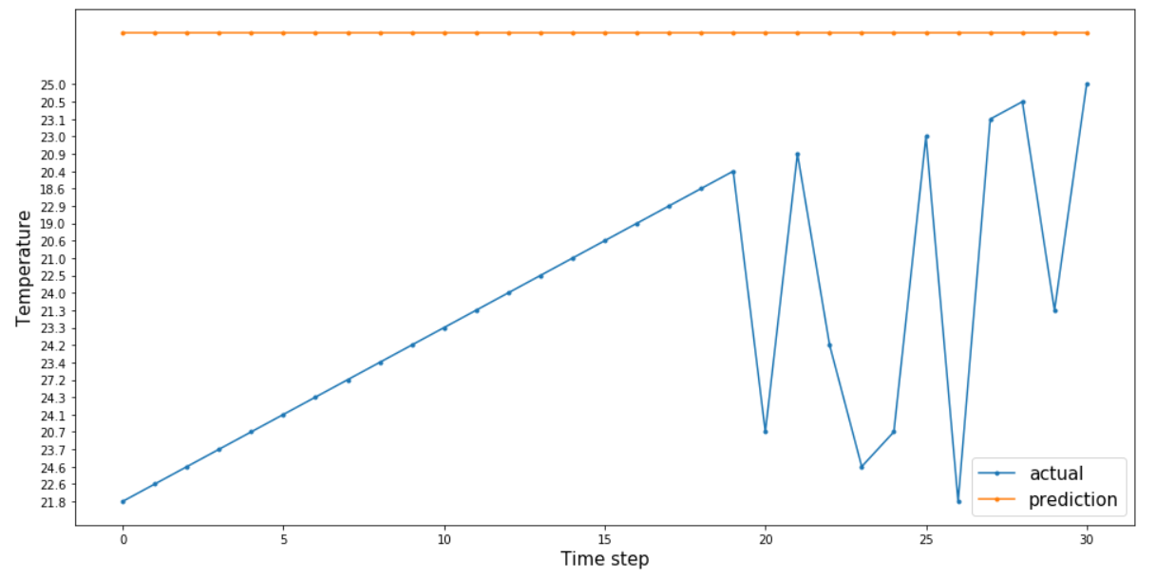
發生無法預期的錯誤，在猜想是否因為2017年之前的五年已經沒資料所以不能這樣做

Slide 29
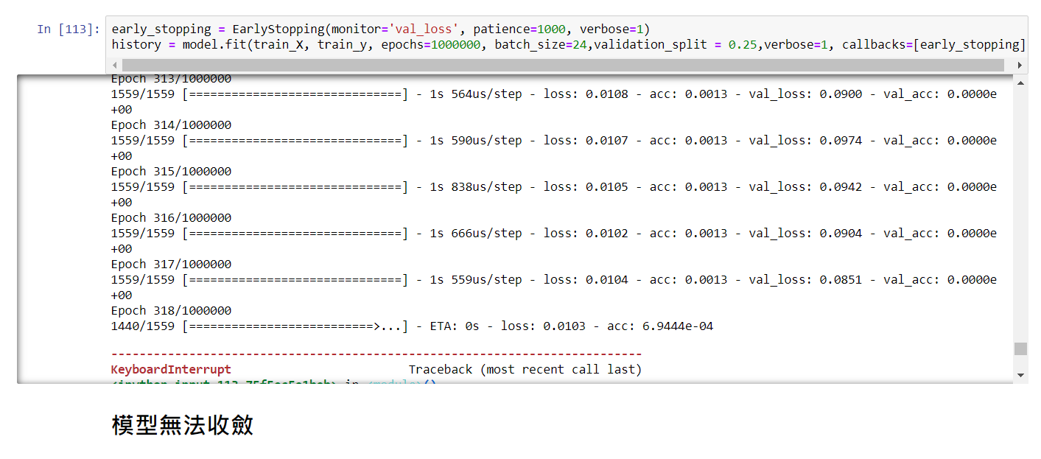
17種特徵，最後輸出1筆資料Temperature
模型無法順利訓練，學不起來，Accuracy永遠停在0.3X，在猜想是否17筆特徵與Temperature無太大關聯?

